Slide 1



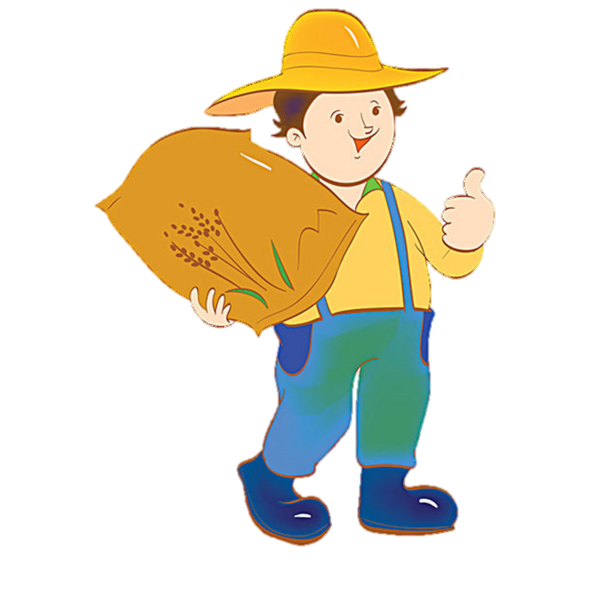
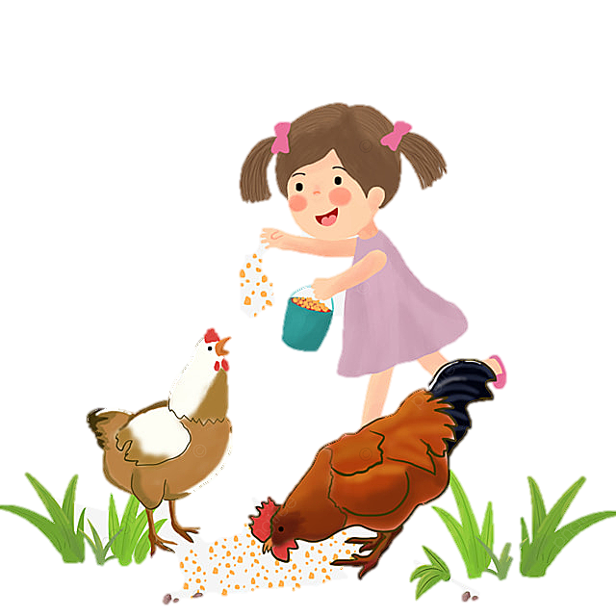
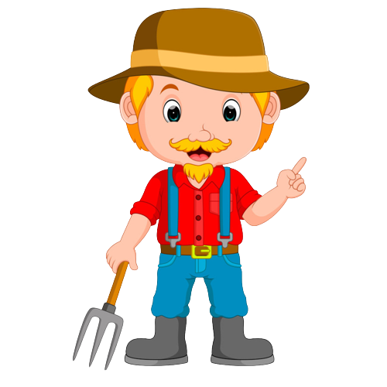
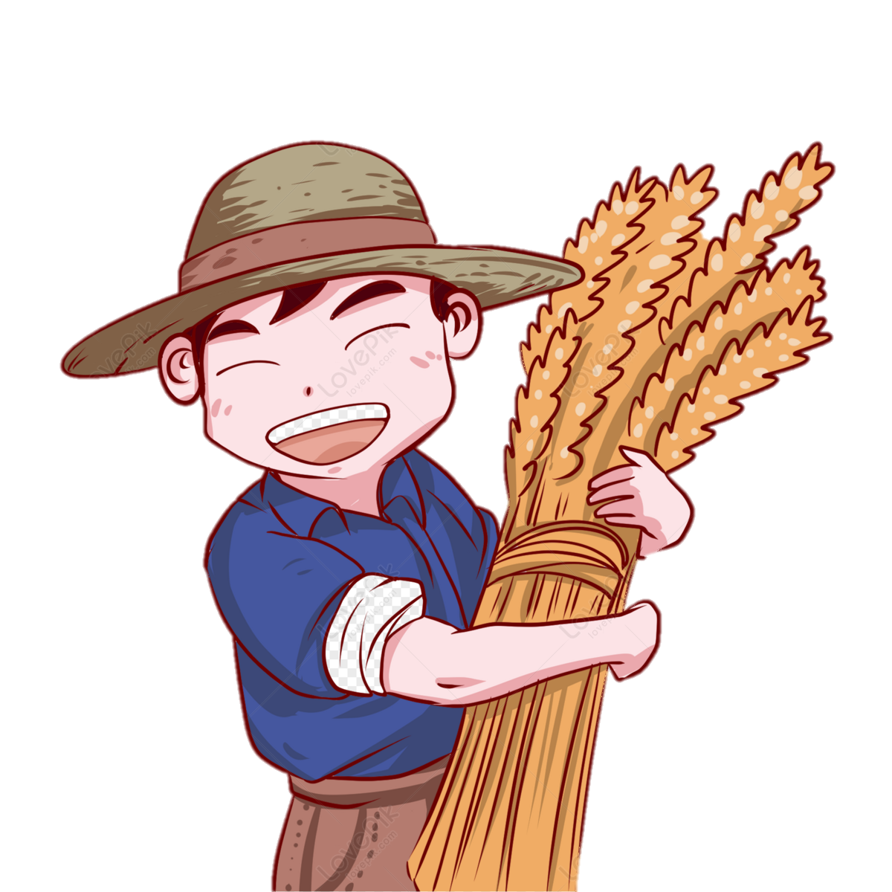
TRƯỜNG TIỂU HỌC QUANG TRUNG
Tự nhiên và xã hội
CHỦ ĐỀ 3
CỘNG ĐỒNG ĐỊA PHƯƠNG
Bài 9: Hoạt động sản xuất nông nghiệp (Tiết 2)
Giáo viên: Trần Thị Thu Hiền

Slide 2

KHỞI ĐỘNG

Slide 3

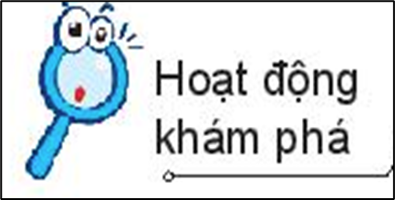
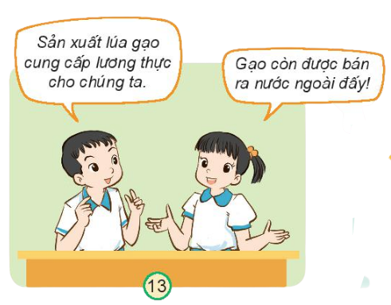

2. Thảo luận về ích lợi của các hoạt động sản xuất nông nghiệp ở địa phương em:
Hai bạn trong hình đang trao đổi lợi ích của hoạt động sản xuất nông nghiệp nào ?
Hoạt động sản xuất nông nghiệp đó có ích lợi gì?
Hai bạn đang thảo luận về hoạt động xuất khẩu gạo

Slide 4
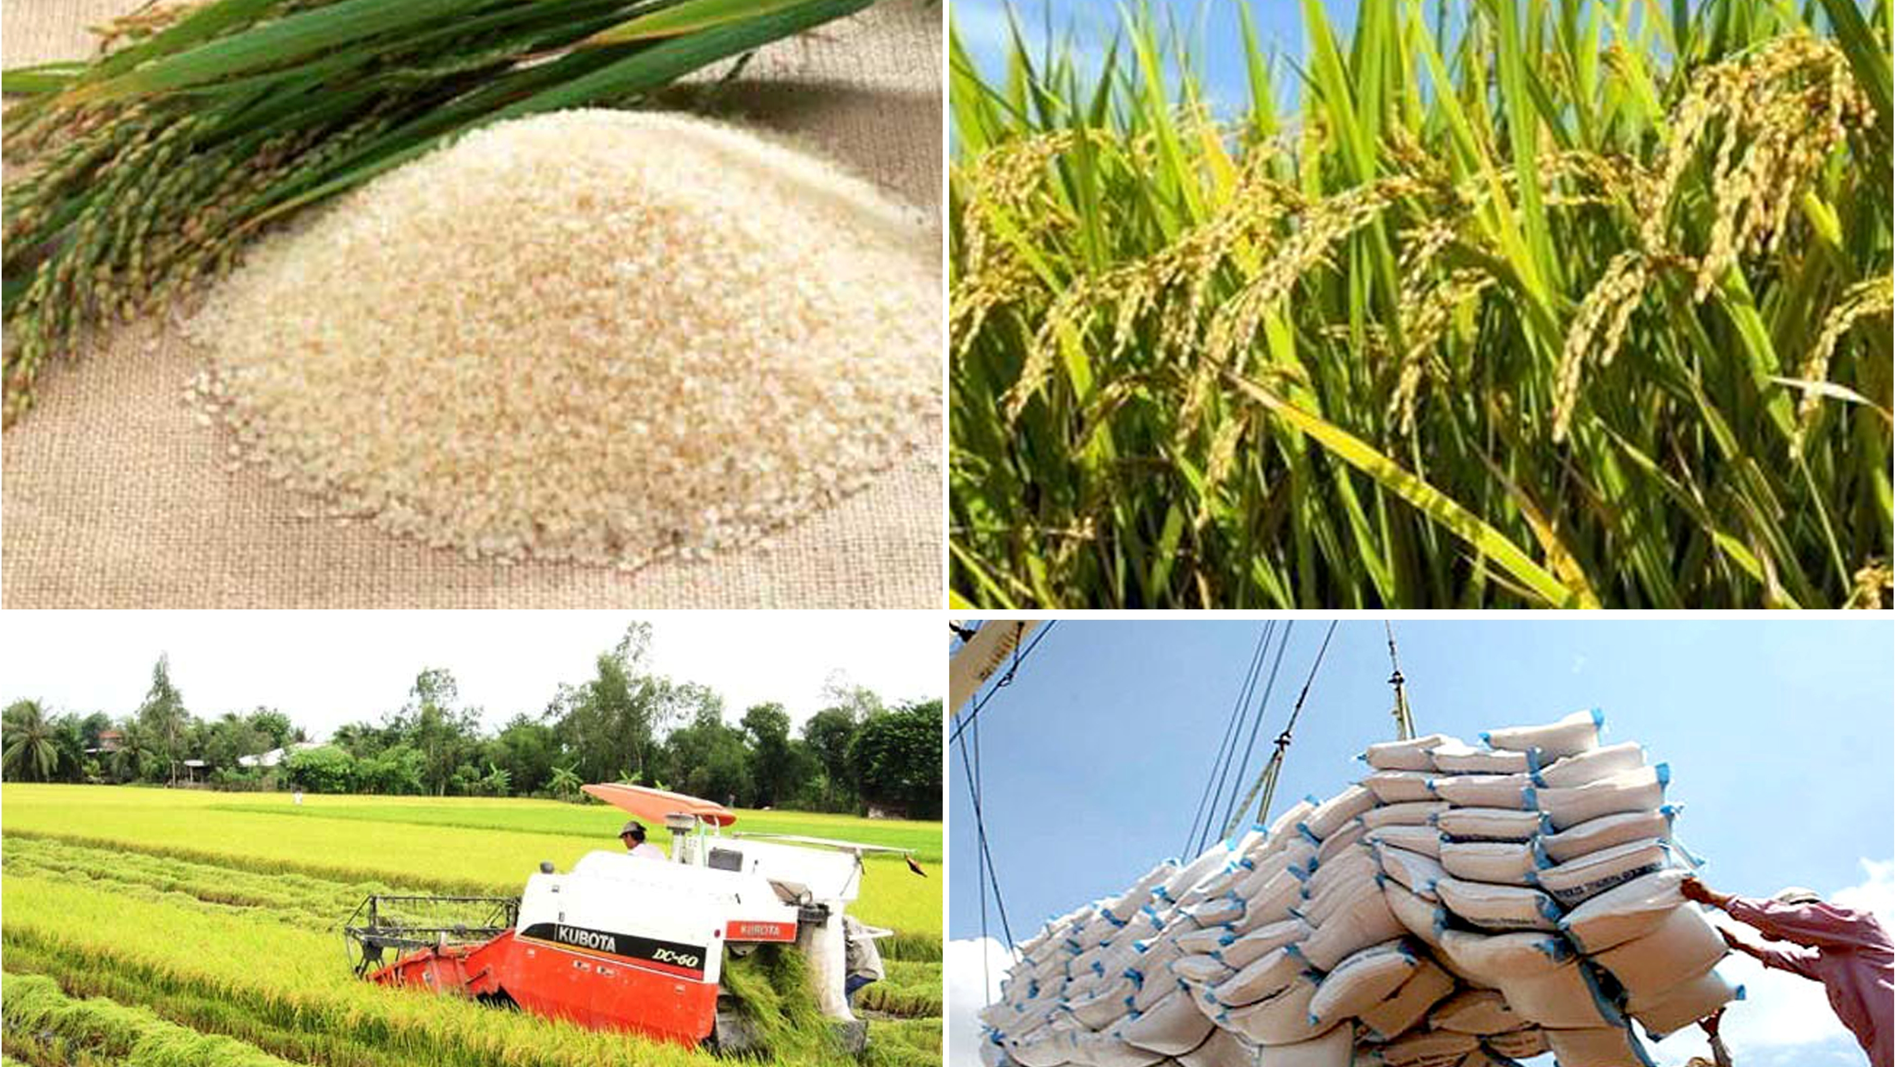

Việt Nam là một trong những nước xuất khẩu gạo lớn nhất thế giới.

Slide 5
Video điểm sáng xuất khẩu lúa gạo của Việt Nam

Slide 6

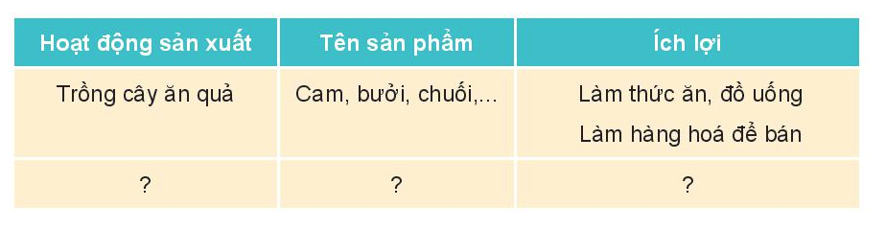

Làm việc nhóm đôi
Chia sẻ về ích lợi của hoạt động sản xuất nông nghiệp ở địa phương em theo gợi ý sau:

Slide 7

Chia sẻ về ích lợi của hoạt động sản xuất nông nghiệp ở địa phương em theo gợi ý sau:
Hoạt động sản xuất | Tên sản phẩm | Ích lợi
Làm thức ăn, đồ uống
Làm hàng hóa để bán
Trồng cây ăn quả
Cam, bưởi, chuối,…
Chăn nuôi lợn
Thịt lợn
Làm thức ăn
Làm thịt để bán
Làm thức ăn
Làm bánh
Làm thịt để bán
Chăn nuôi gà
Thịt gà, trứng,…
Làm thức ăn
Làm hàng hóa để bán
Cấy lúa
Lúa ,gạo

Slide 8
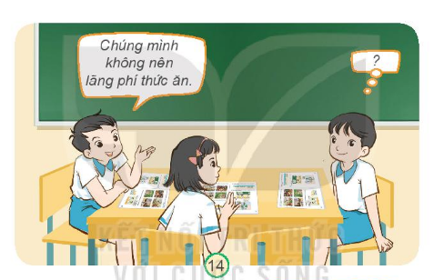
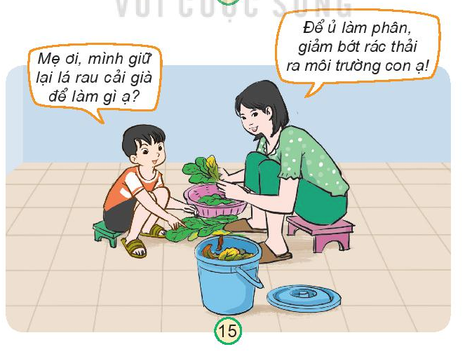
Nêu những việc nên làm để tiêu dùng tiết kiệm, bảo vệ môi trường. Vì sao chúng ta nên làm như vậy?
Thảo luận nhóm đôi

Slide 9


Những việc nên làm để tiêu dùng tiết kiệm, bảo vệ môi trường là:
Không nên lãng phí đồ ăn.
Những phần thừa còn sử dụng được thì giữ lại không bỏ đi luôn.
Chúng ta nên làm vậy vì để làm ra được những bữa ăn ngon thì người nấu sẽ phải bỏ rất nhiều công sức. Nếu chúng ta lãng phí đồ ăn là chúng ta không trân trọng người nấu. Ngoài ra việc không sử dụng hết đồ ăn có thể làm lãng phí tiền bạc và ô nhiễm môi trường.

Slide 10
Video thông điệp bảo vệ môi trường

Slide 11
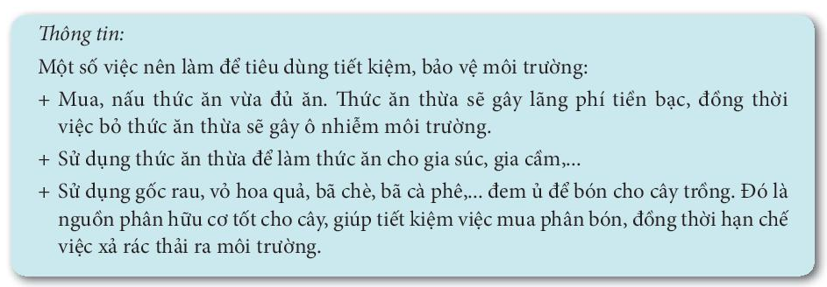


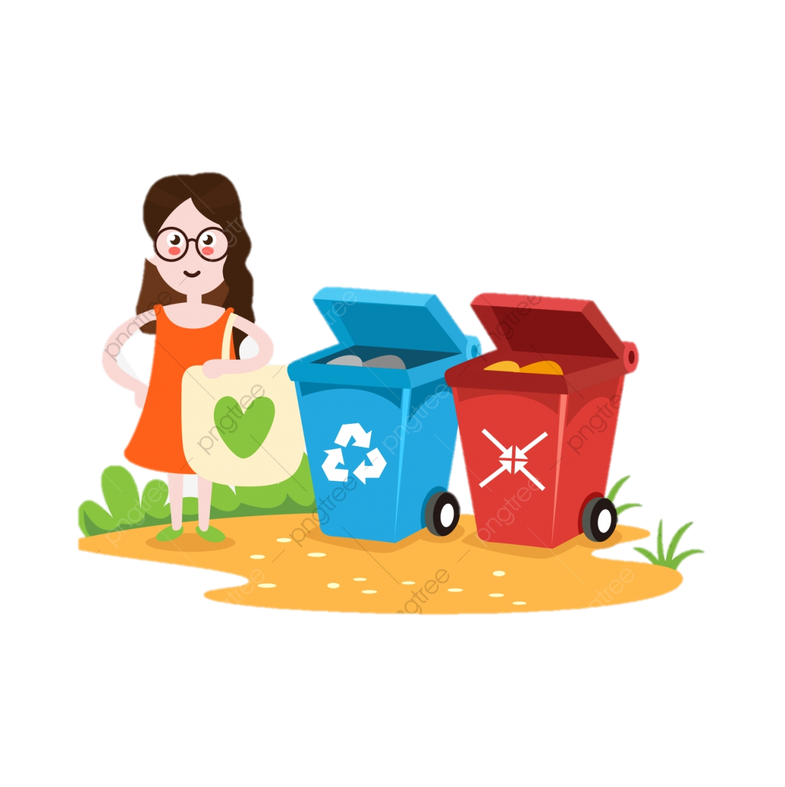
Thông tin

Slide 12


Hẹn gặp lại các em!

